Slide 1
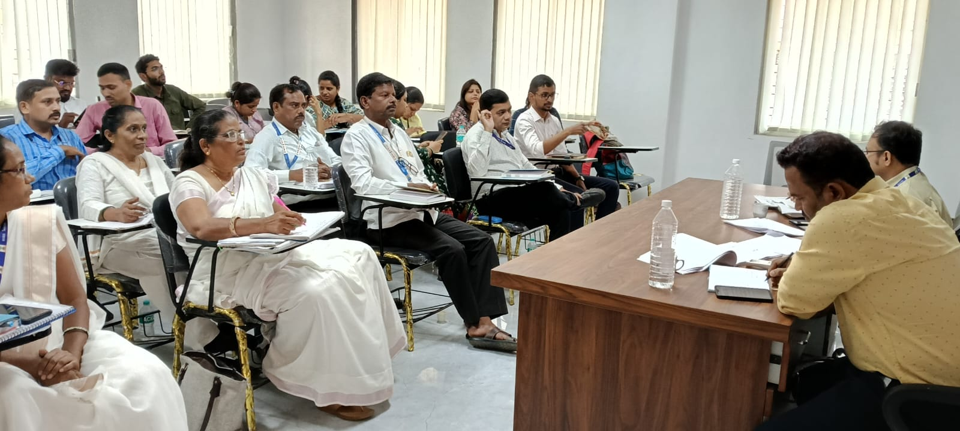
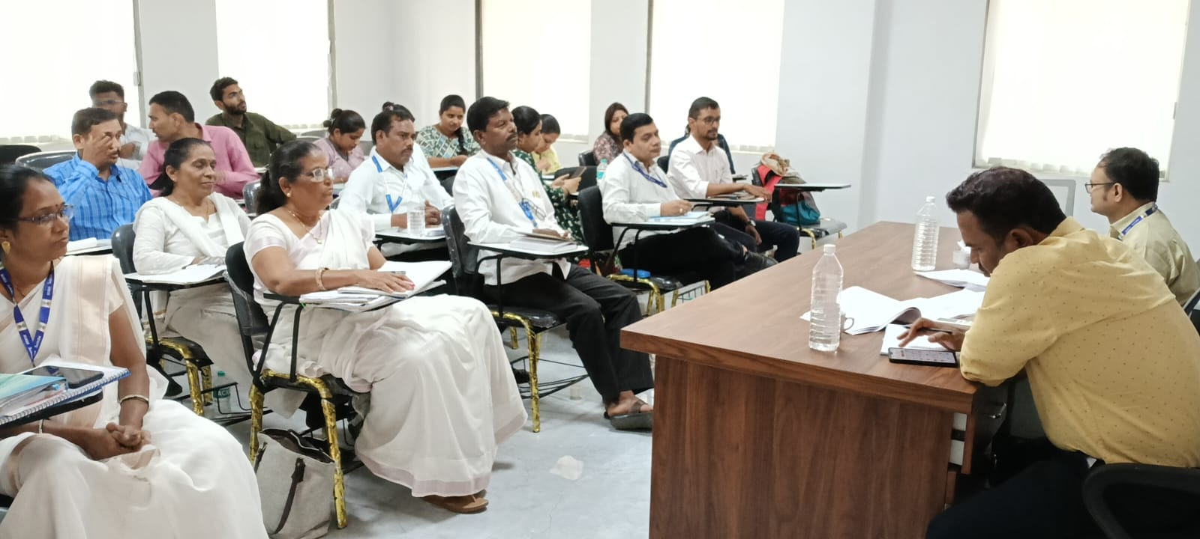
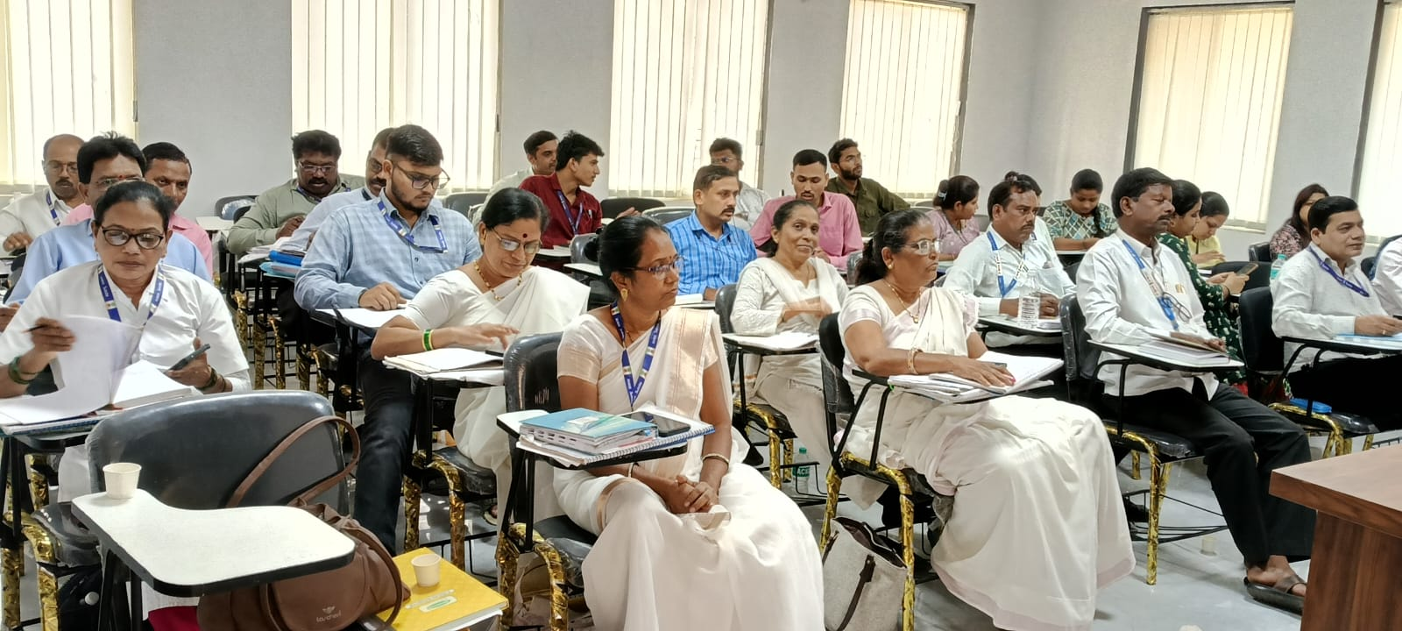
आकांक्षीत तालुका कार्यक्रमांतर्गत आरोग्य कर्मचारी यांचे प्रशीक्षण व आढावा सभा

Slide 2
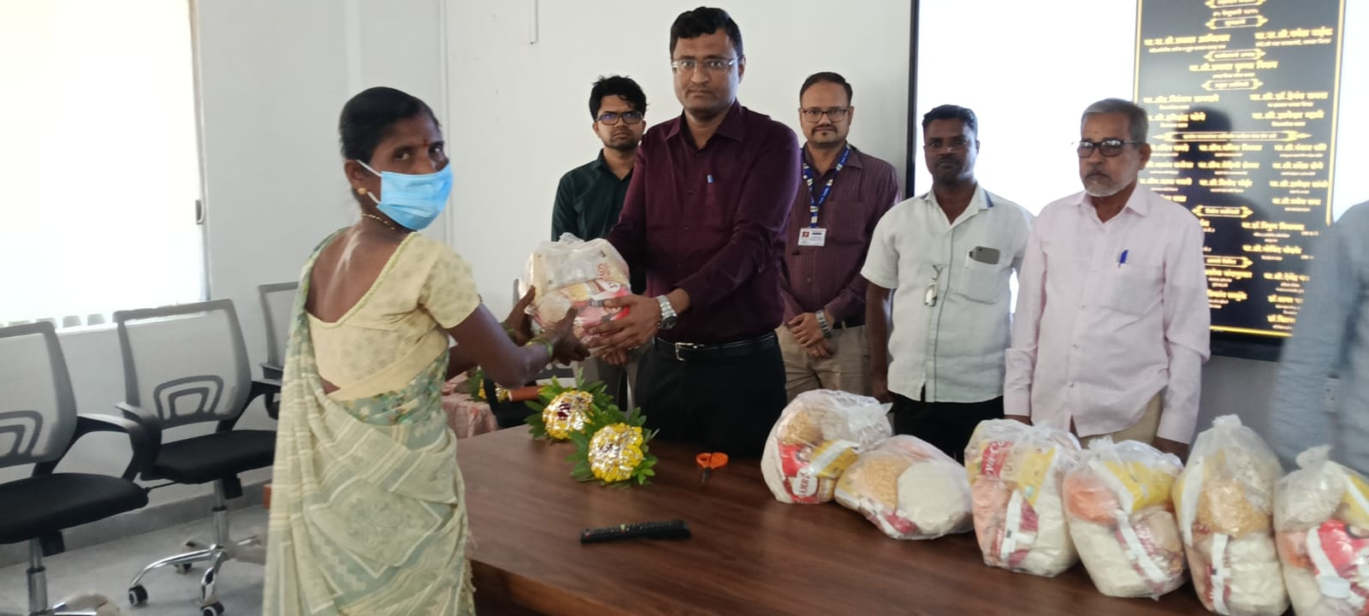
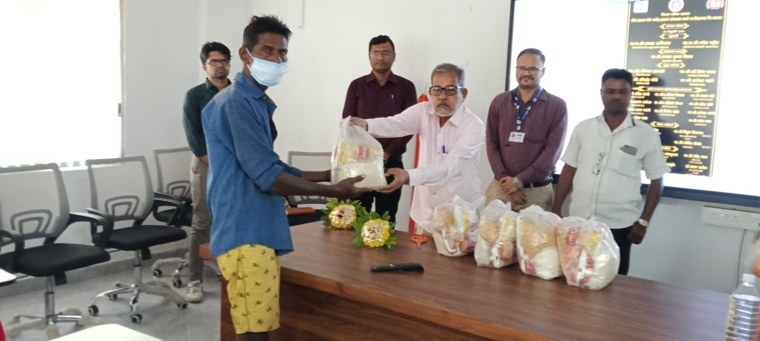
आकांक्षीत तालुका कार्यक्रमांतर्गत तालुक्यातील क्षयरुग्णांना मोफत पुरक आहार किटचे वाटप करण्यात आले

Slide 3
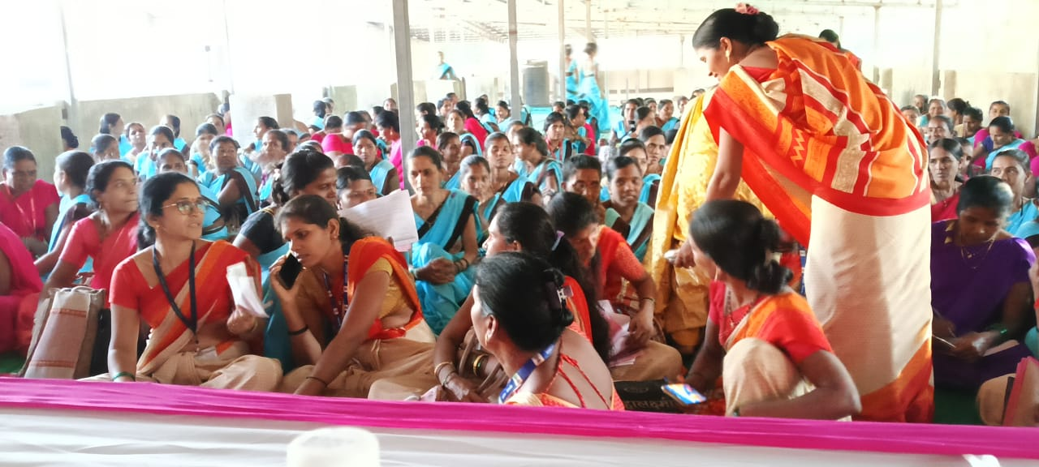
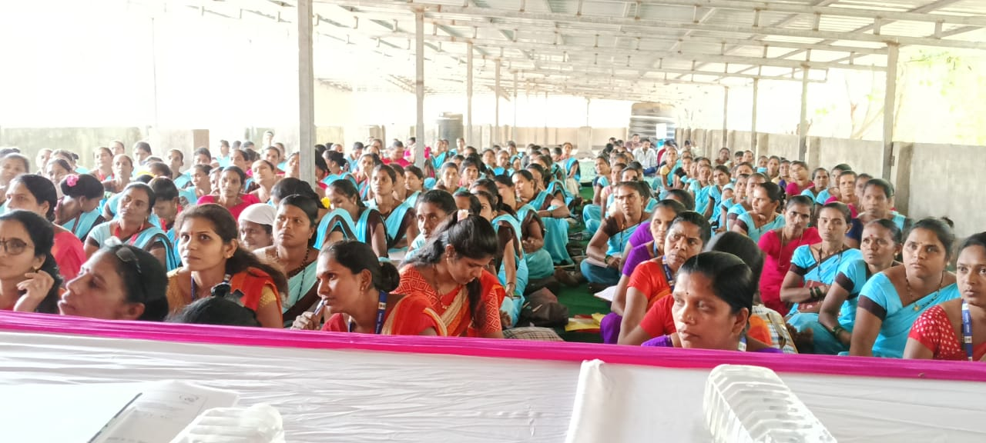
आकांक्षीत तालुका कार्यक्रमांतर्गत आशा सेविका गट प्रवर्तक व आरोग्य कर्मचारी प्रशीक्षण

Slide 4
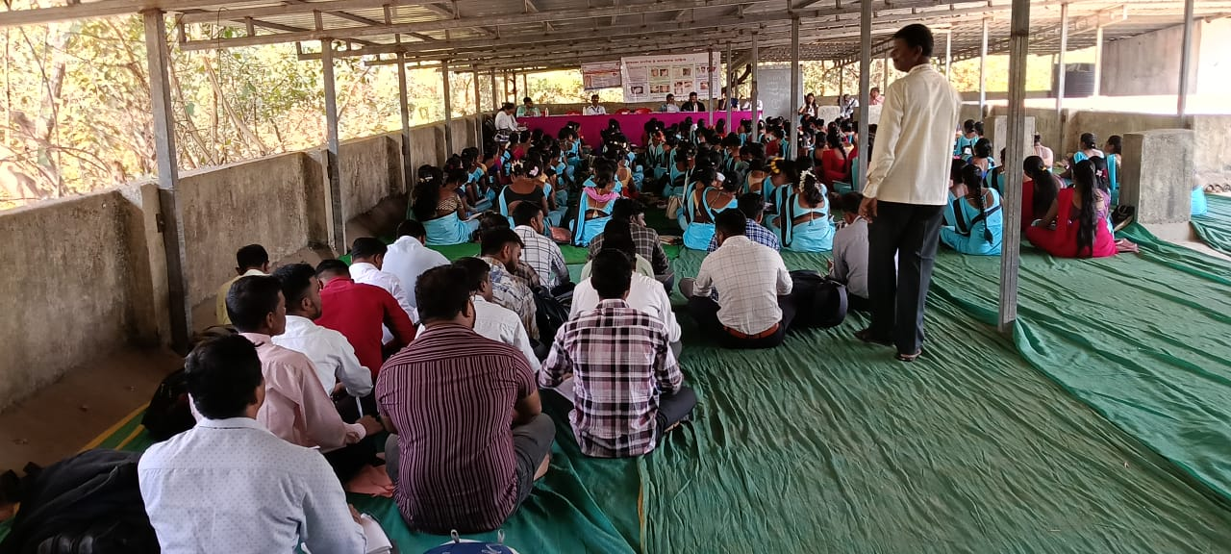
आकांक्षीत तालुका कार्यक्रमांतर्गत आशा सेविका गट प्रवर्तक व आरोग्य कर्मचारी यांचे प्रशीक्षण

Slide 5
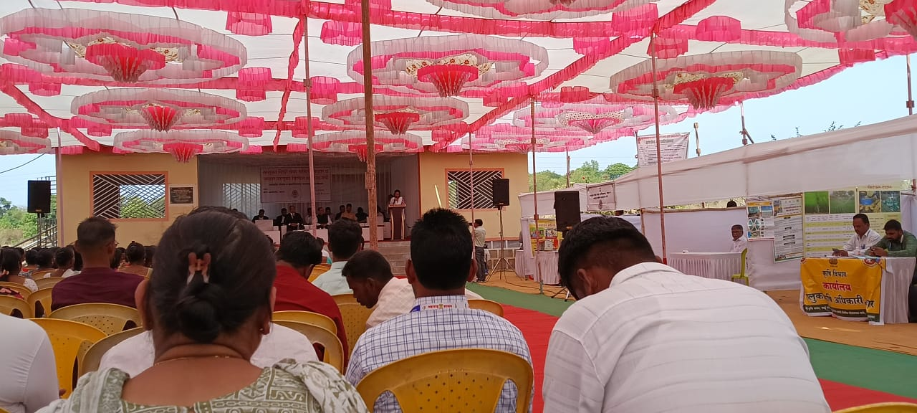
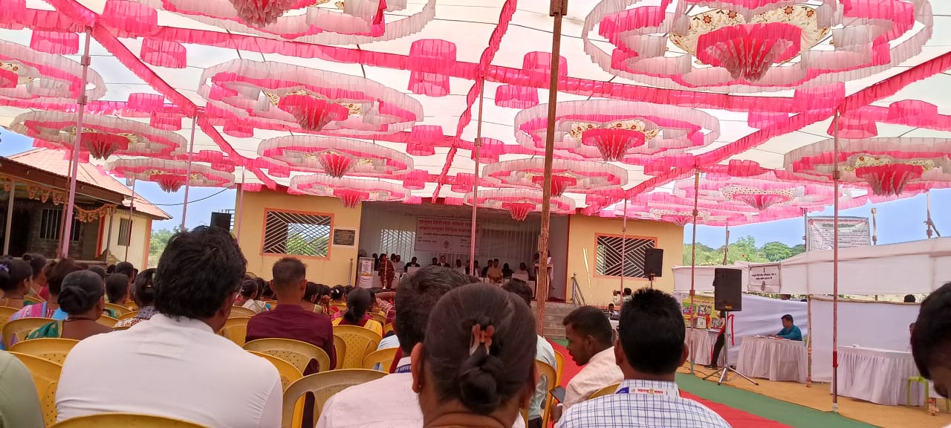
आकांक्षीत तालुका कार्यक्रमांतर्गत तालुका विधी सेवा समिती मार्फत शासकिय योजना व कायदे विषयक जनजागृती महामेळावा

Slide 6
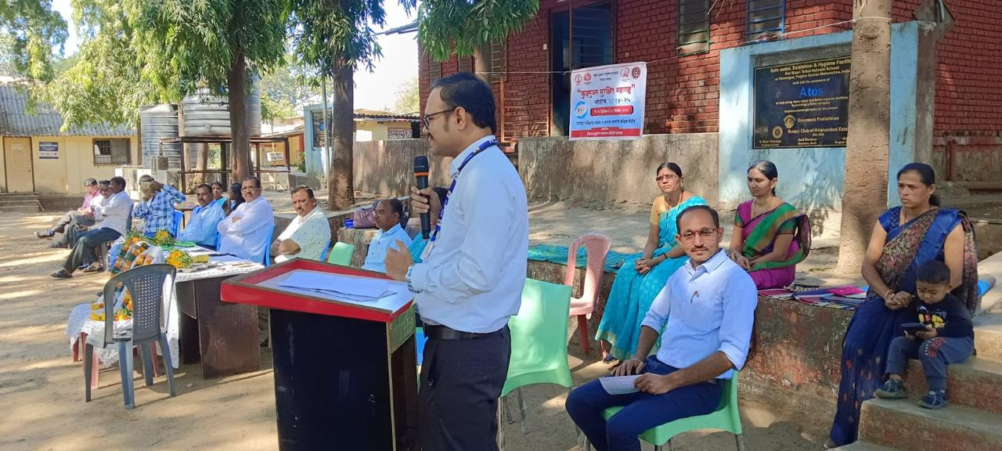
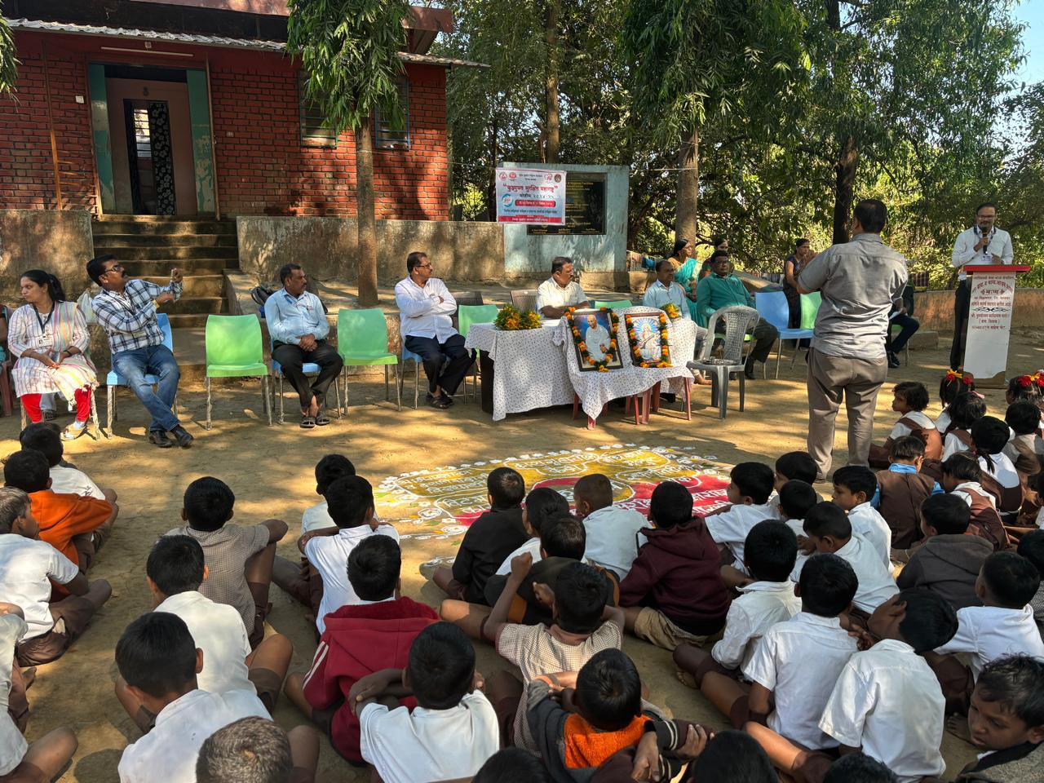
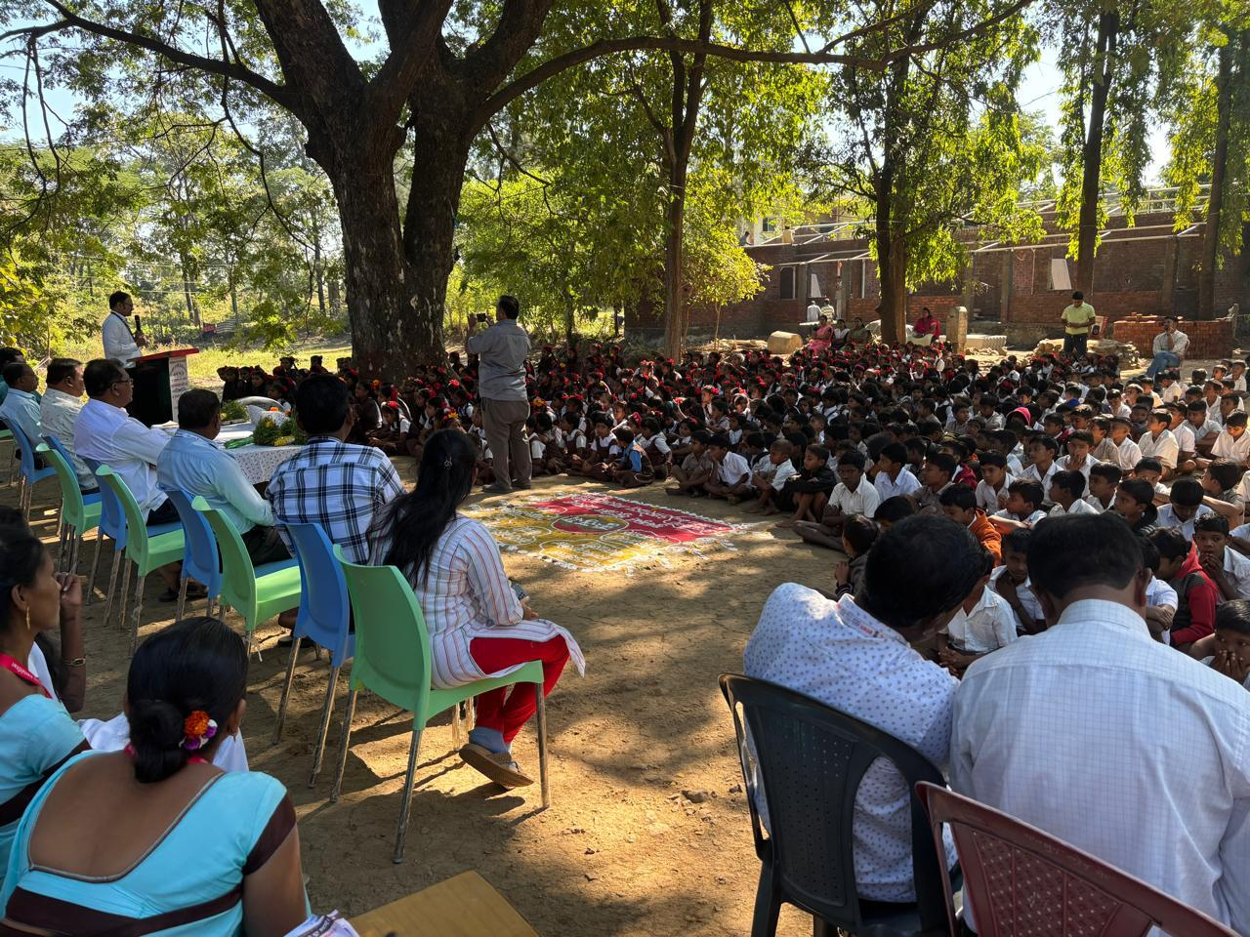
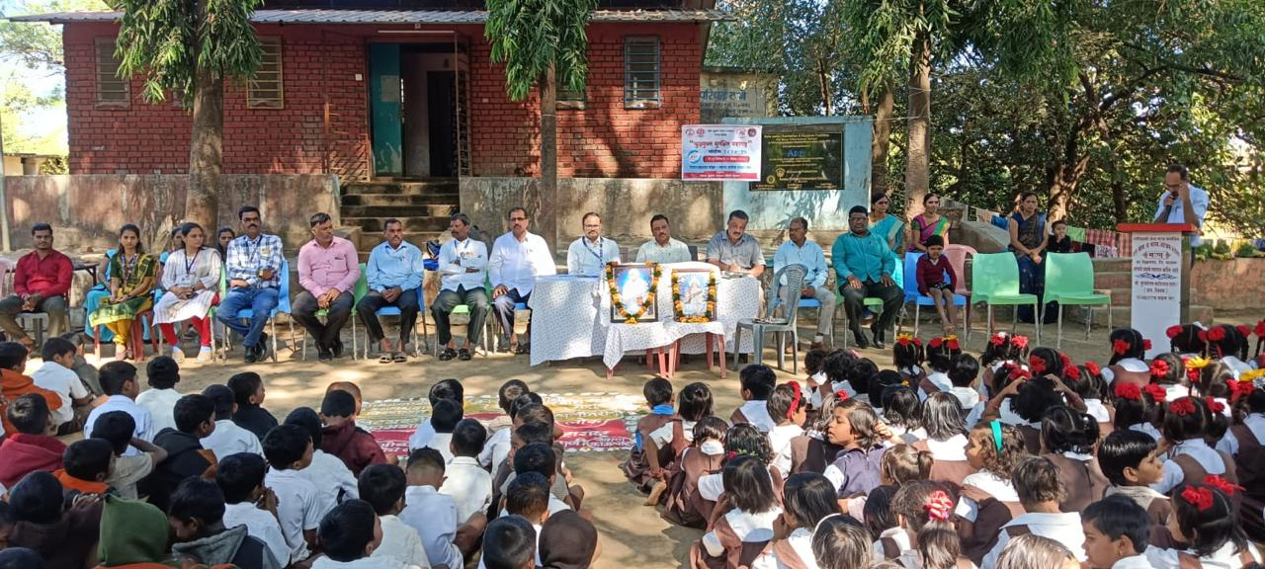
आकांक्षीत तालुका कार्यक्रमांतर्गत आश्रमशाळा आरोग्य कार्यक्रम जनजागृती

Slide 7
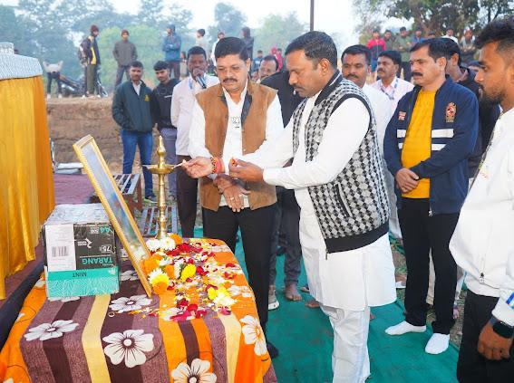
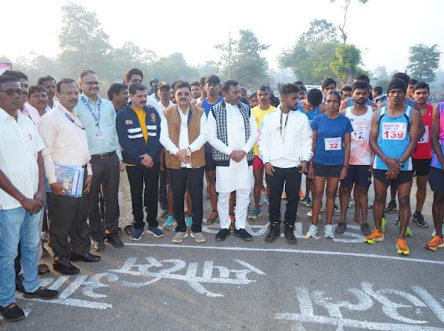
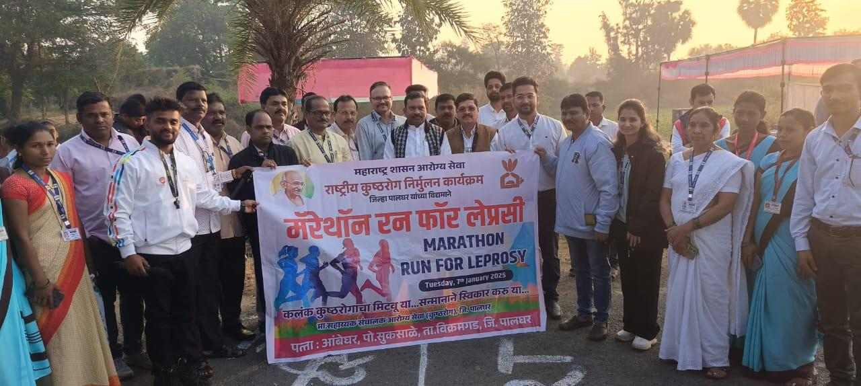
आकांक्षीत तालुका कार्यक्रमांतर्गत जनजागृती मॅरेथॉन स्पर्धा

Slide 8
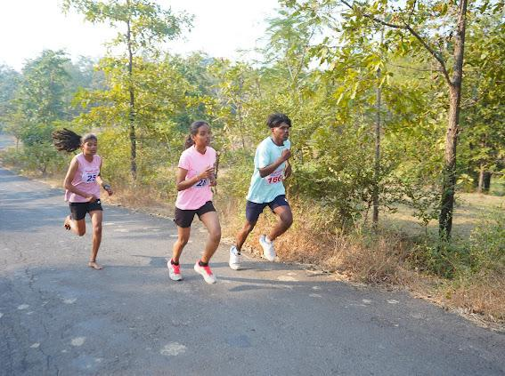
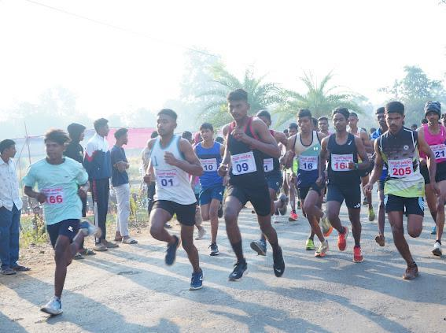
आकांक्षीत तालुका कार्यक्रमांतर्गत जनजागृती मॅरेथॉन स्पर्धा

Slide 9
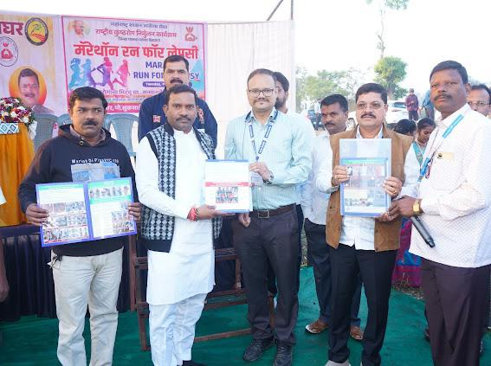
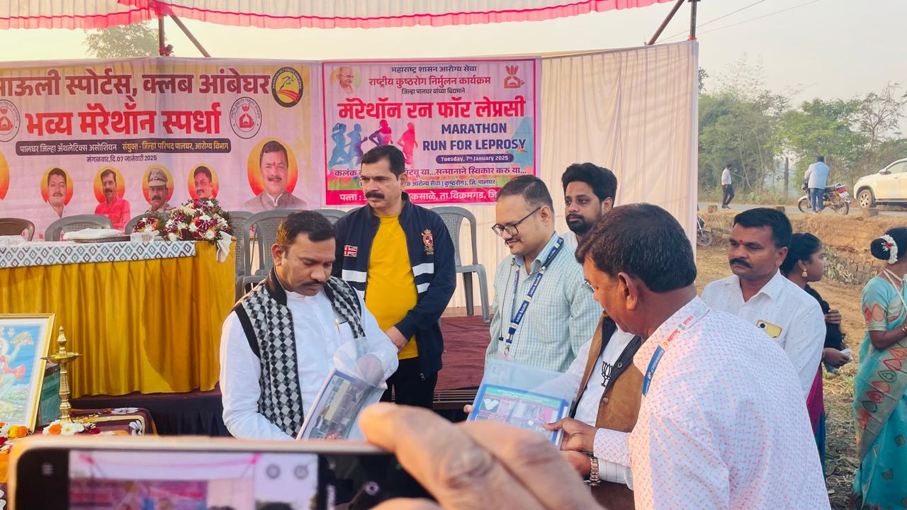
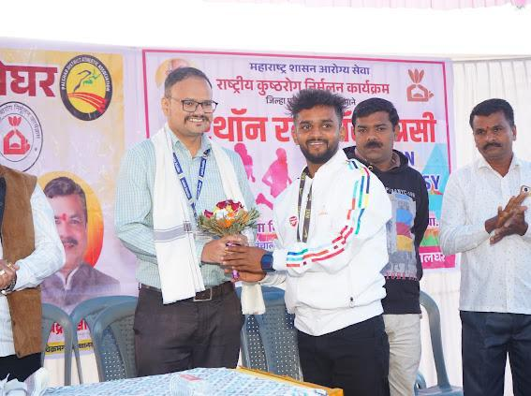
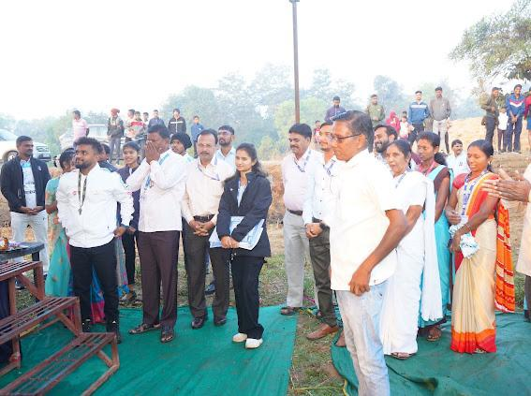
आकांक्षीत तालुका कार्यक्रमांतर्गत जनजागृती मॅरेथॉन स्पर्धा

Slide 10
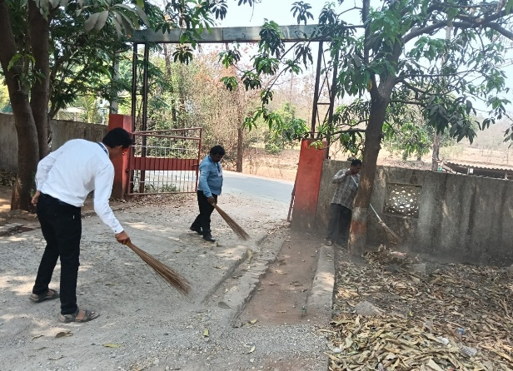
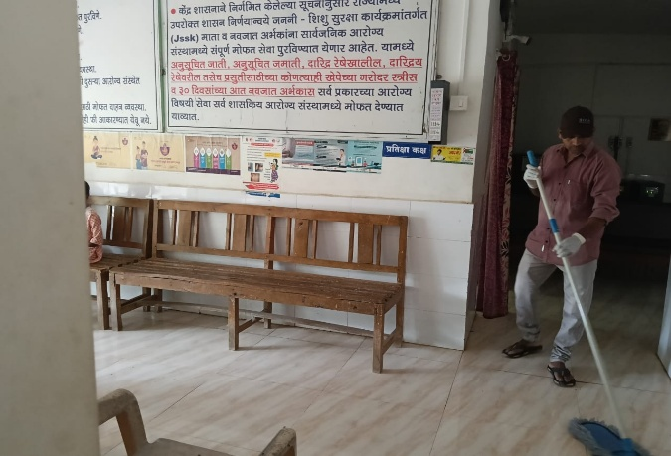
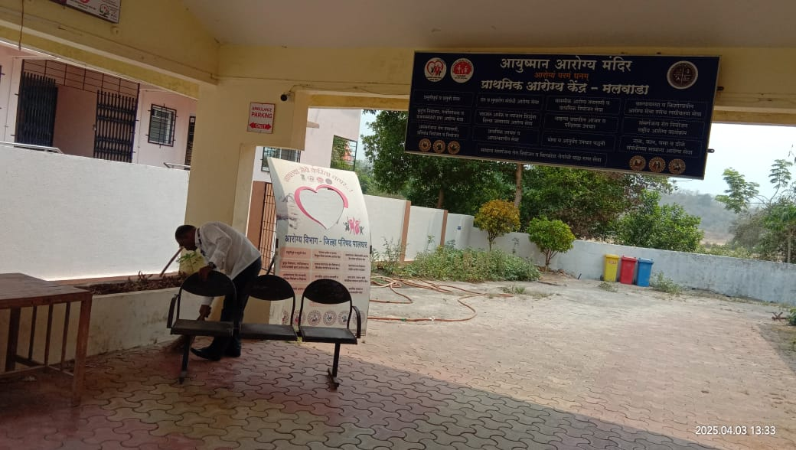
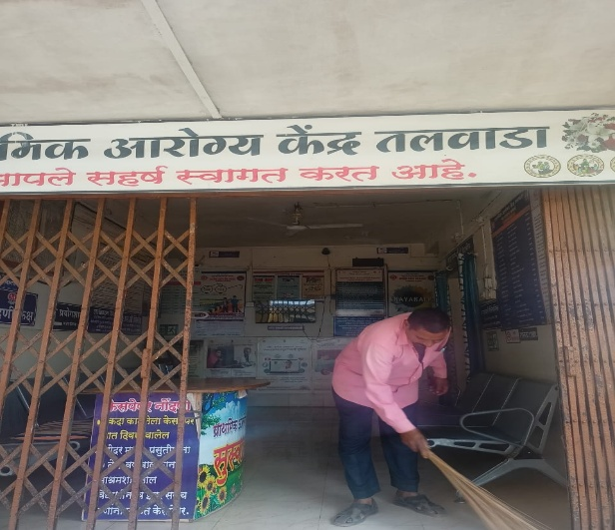
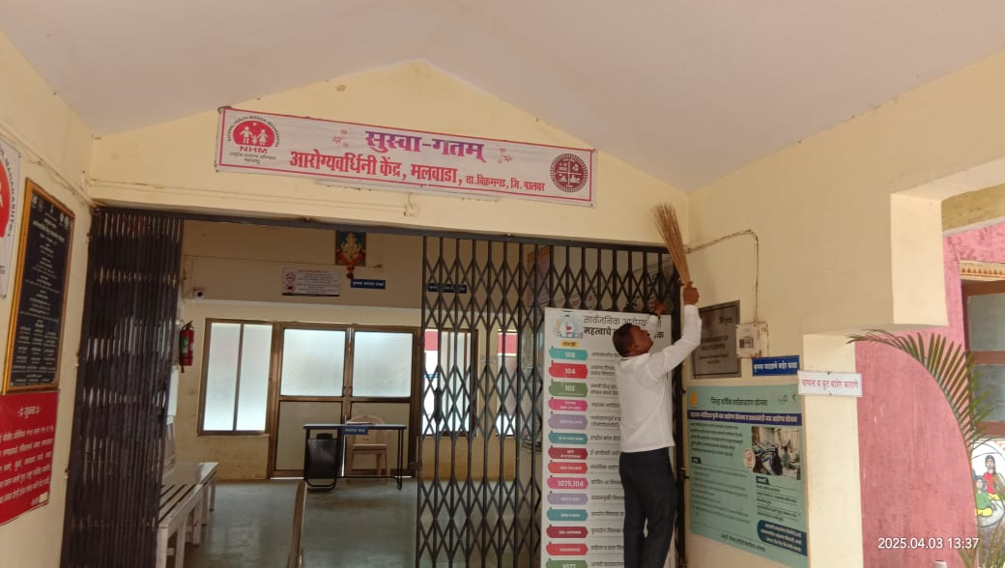
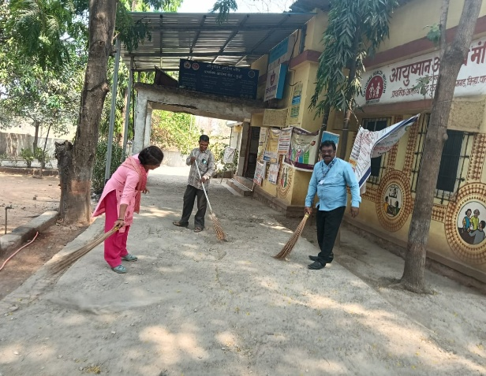
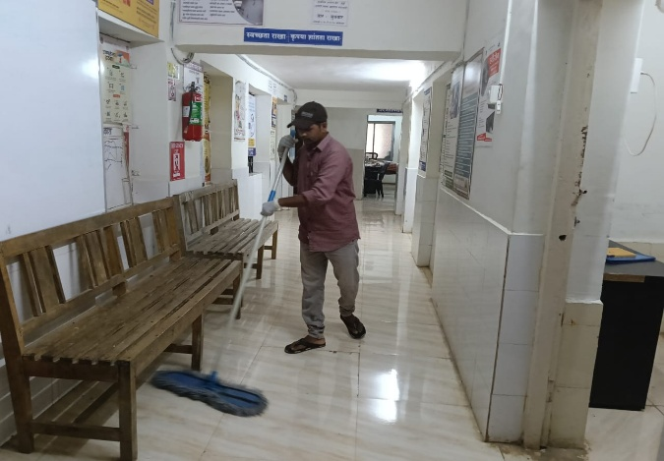
आकांक्षीत तालुका कार्यक्रमांतर्गत प्राथमिक आरोग्य केंद्र स्वच्छता

Slide 11
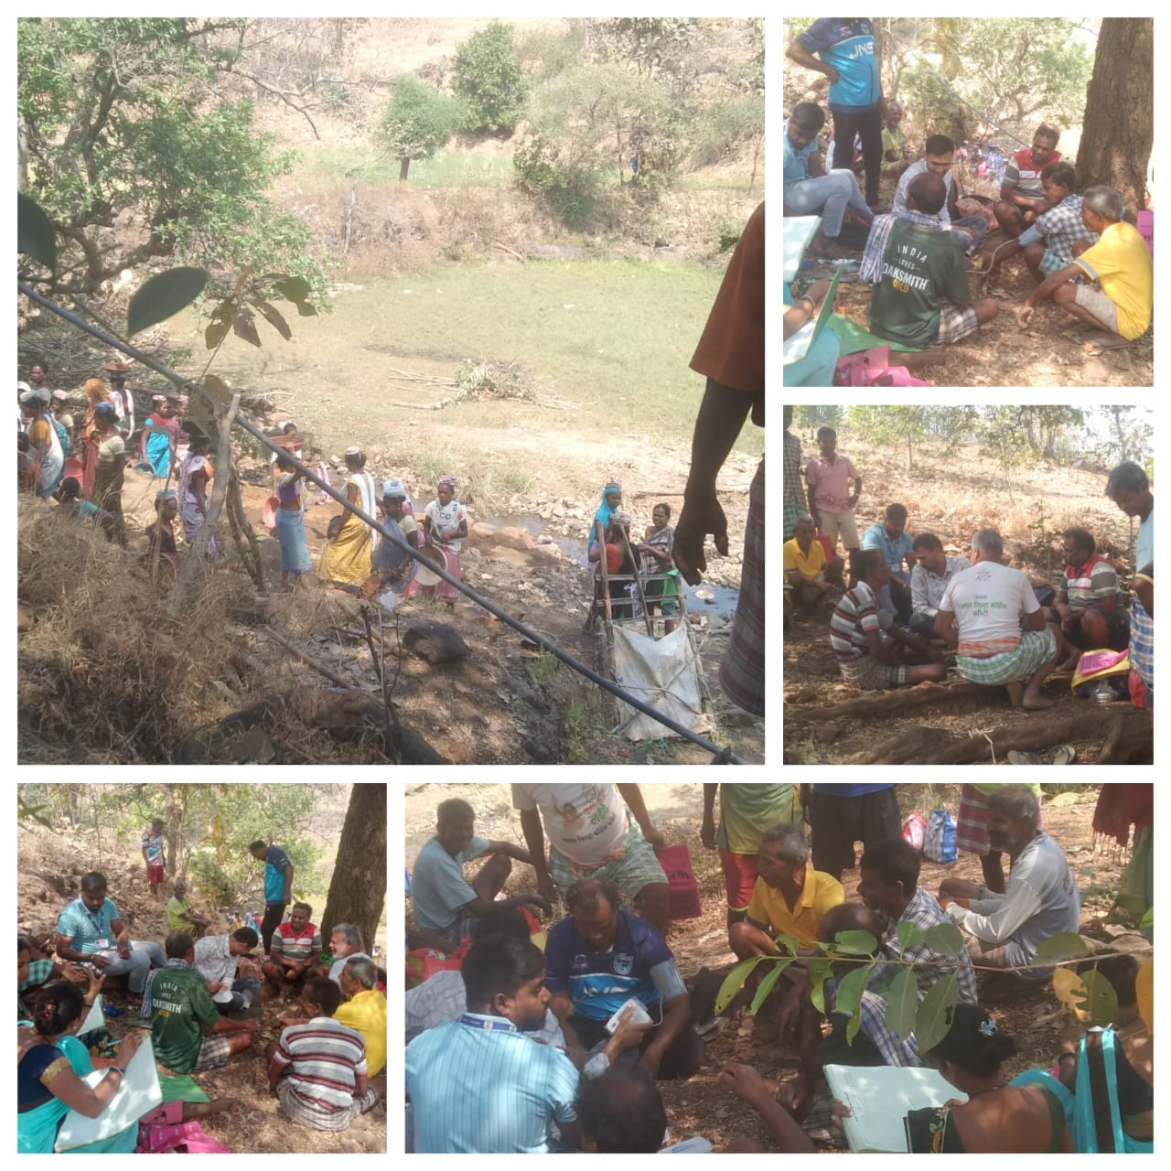
आकांक्षीत तालुका कार्यक्रमांतर्गत रोजगार हमी मजुरांचे कर्करोग, मधुमेह उच्च रक्तदाब तपासणी करुन मार्गदर्शन्‍ केले

Slide 12
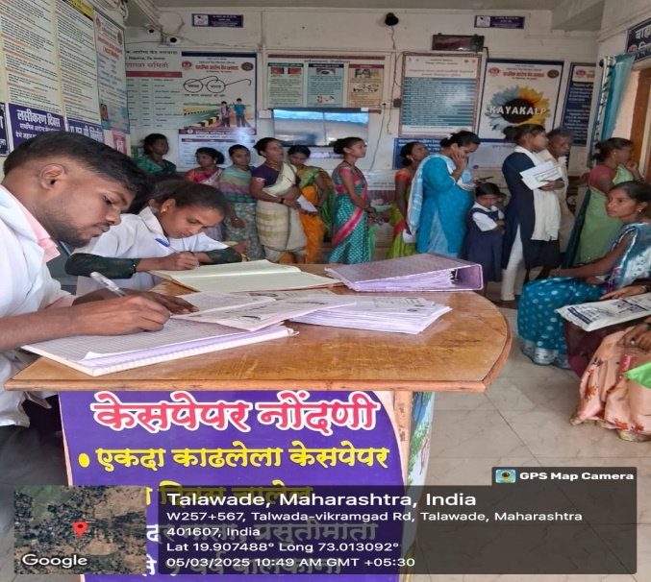
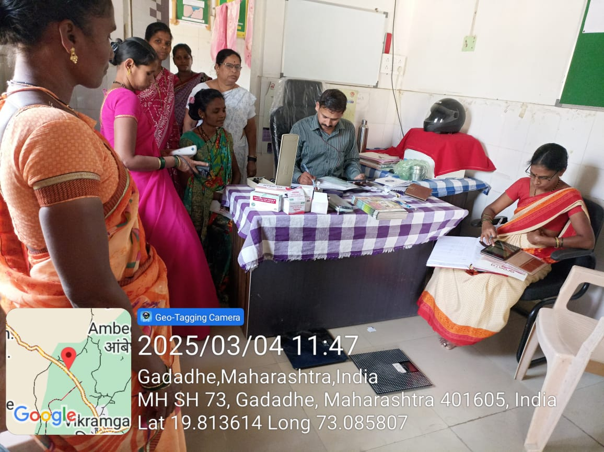
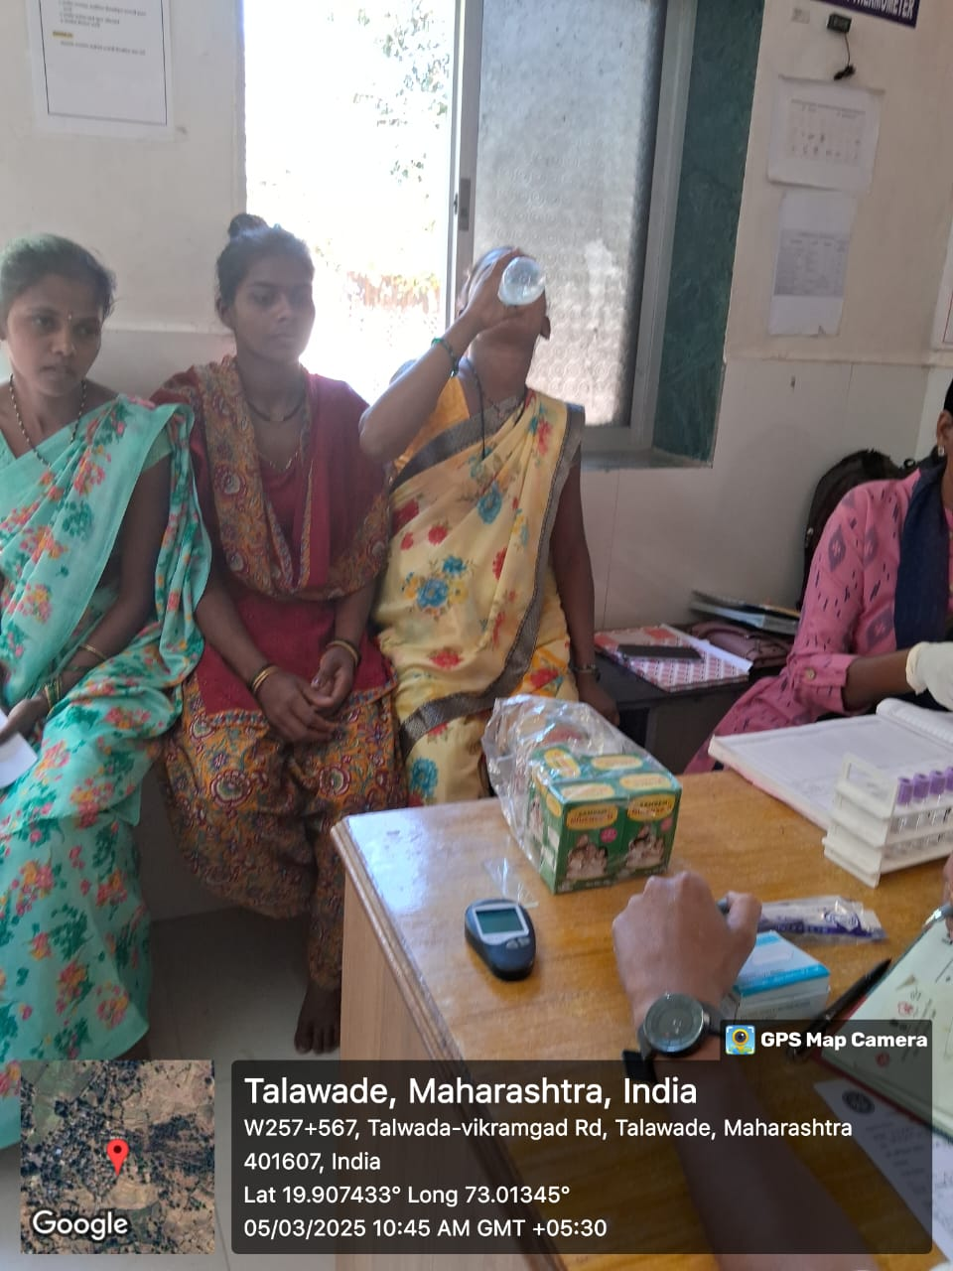
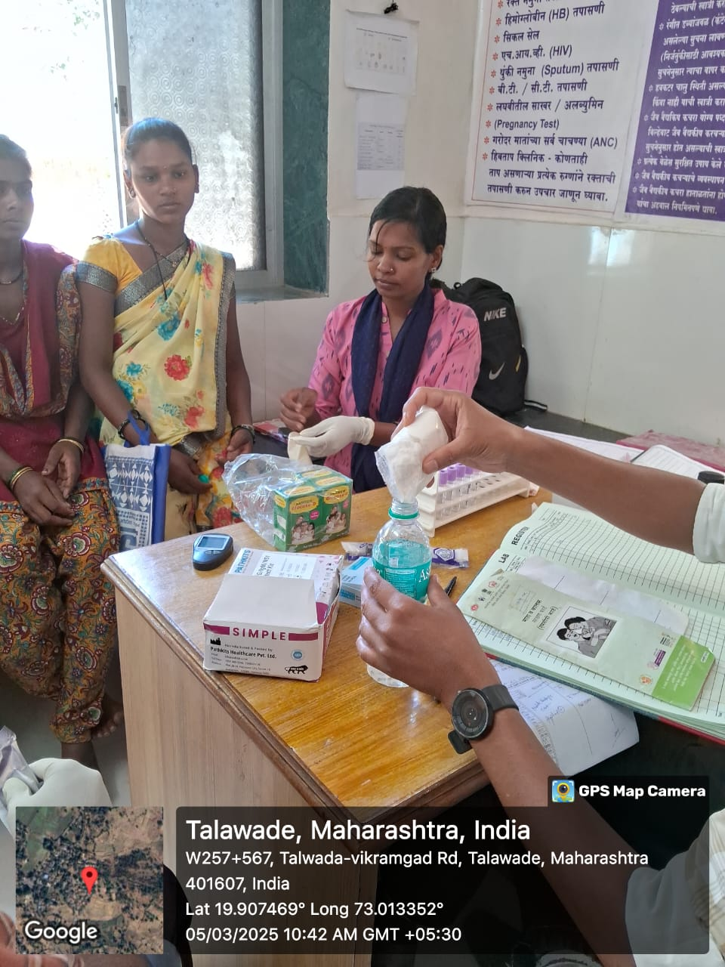
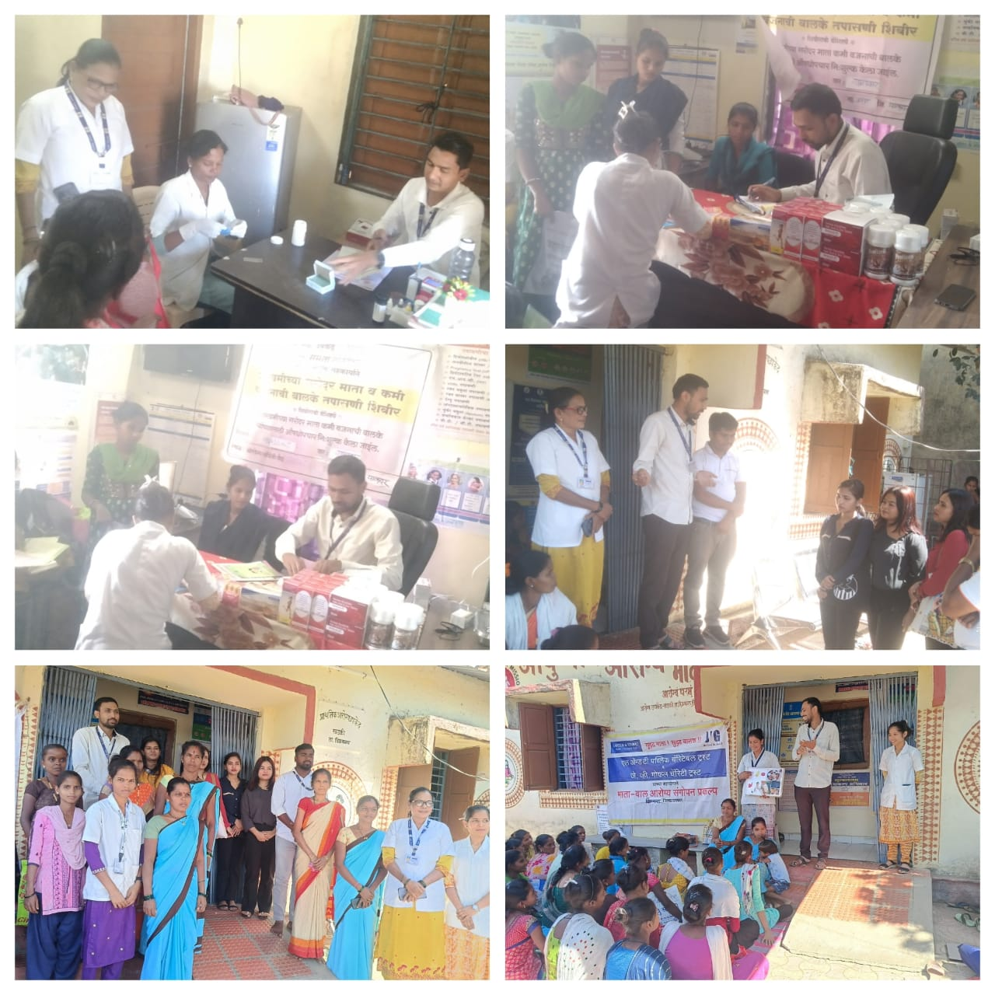
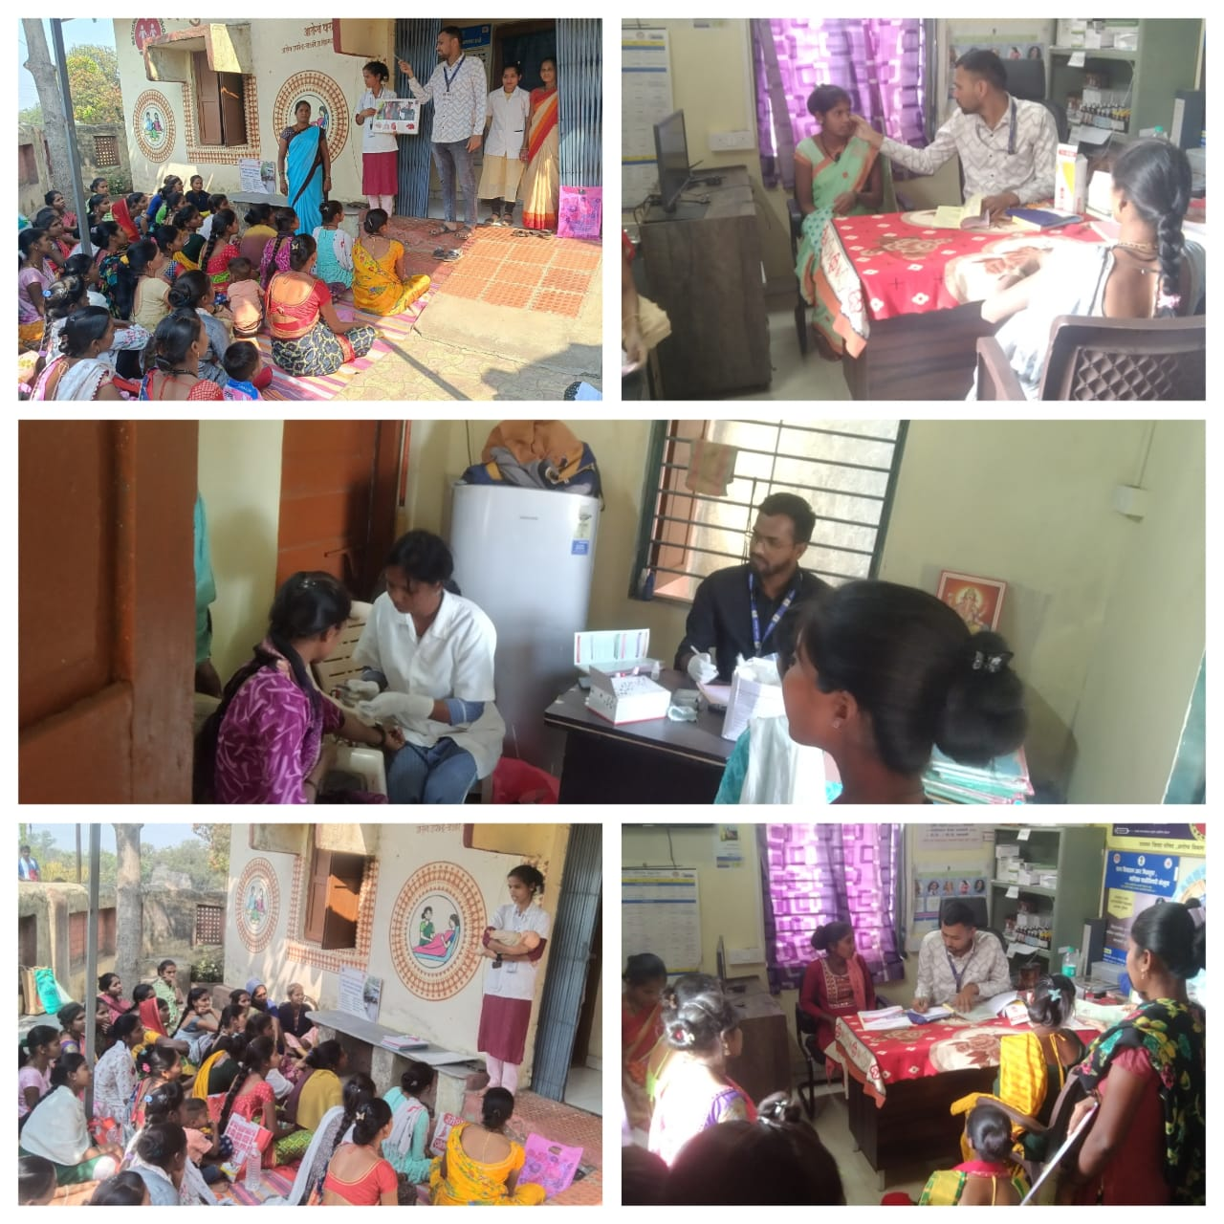
आकांक्षीत तालुका कार्यक्रमांतर्गत आठवडयातुन एकदा सर्व माता, बालके यांची आरोग्य तपासणी

Slide 13
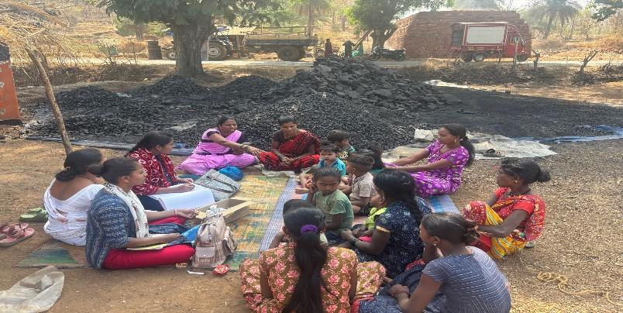
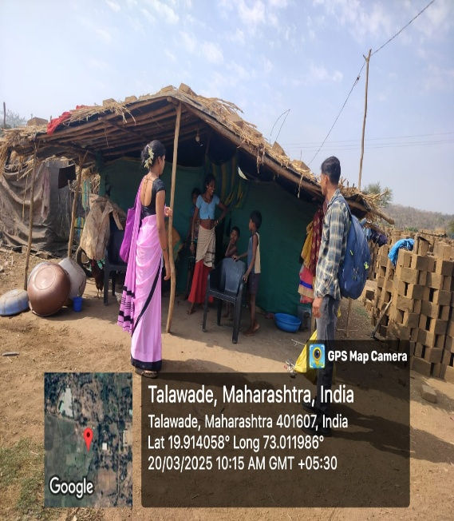
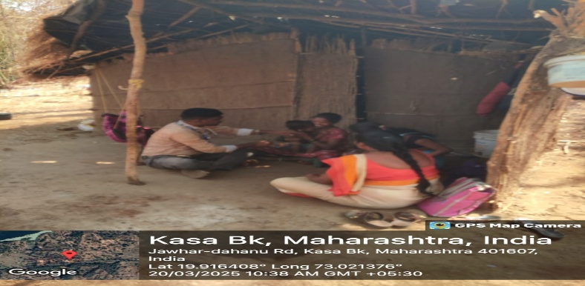
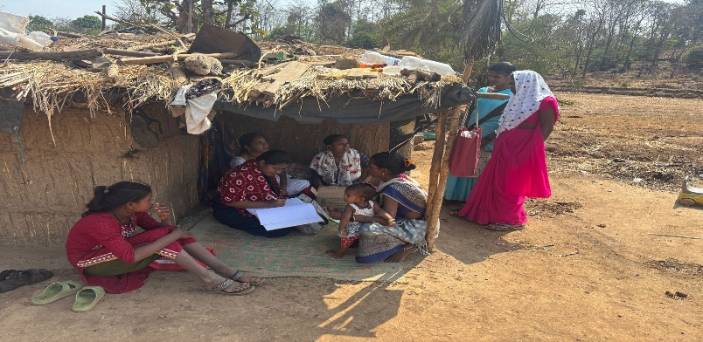
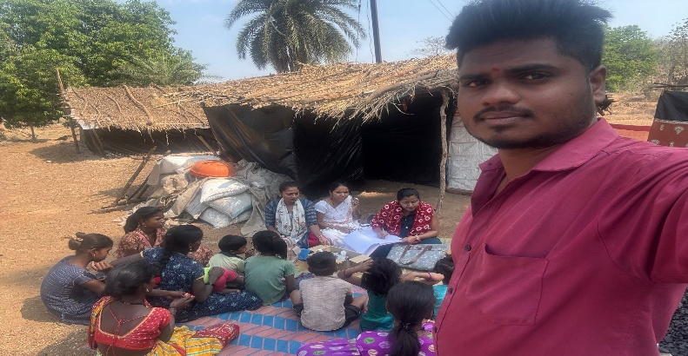
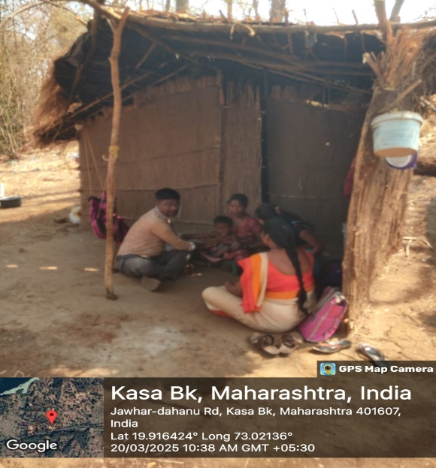
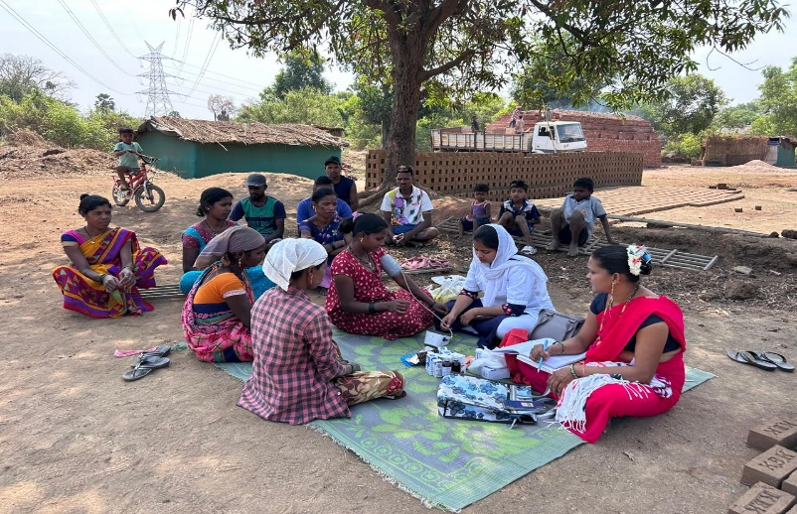
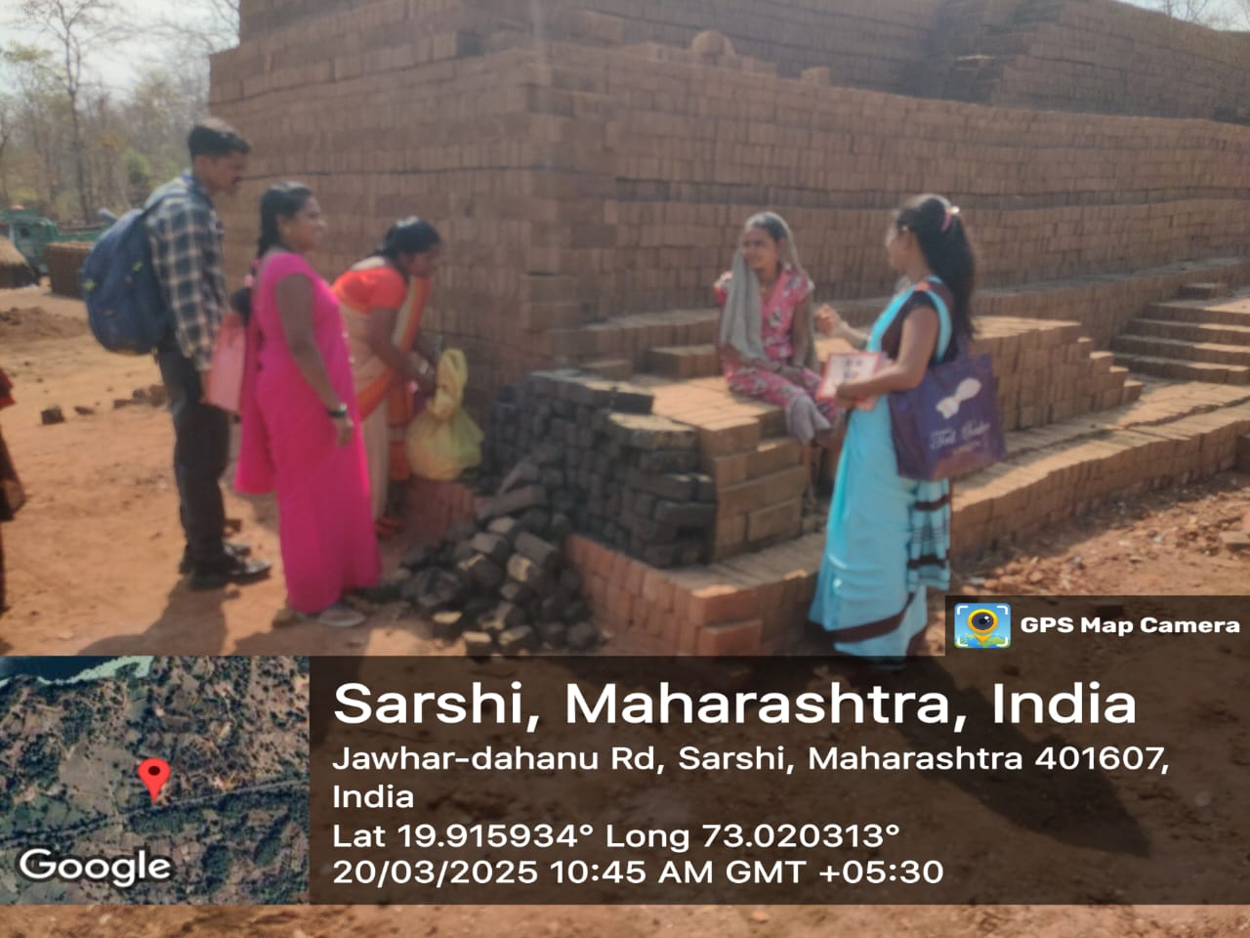
आकांक्षीत तालुका कार्यक्रमांतर्गत विटभट्टी ठिकाणी आलेल्या ० ते ६ वर्षे बालक, गरोदर स्तनदा व स्तनदा माता, १० ते १९ वर्षे किशोरी, व इतर लाभार्थींची आरोग्य तपासणी

Slide 14
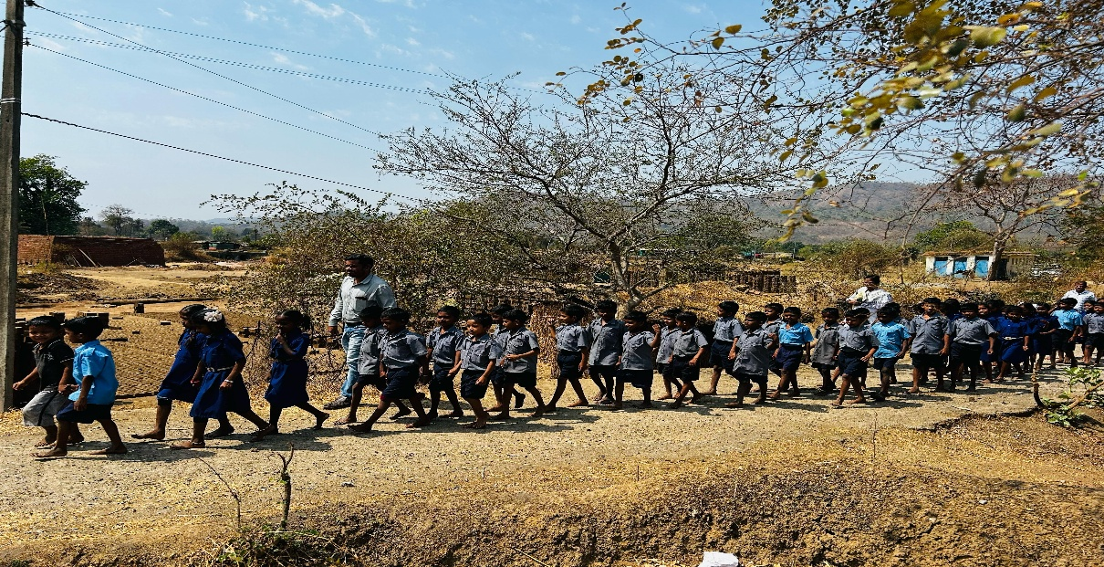
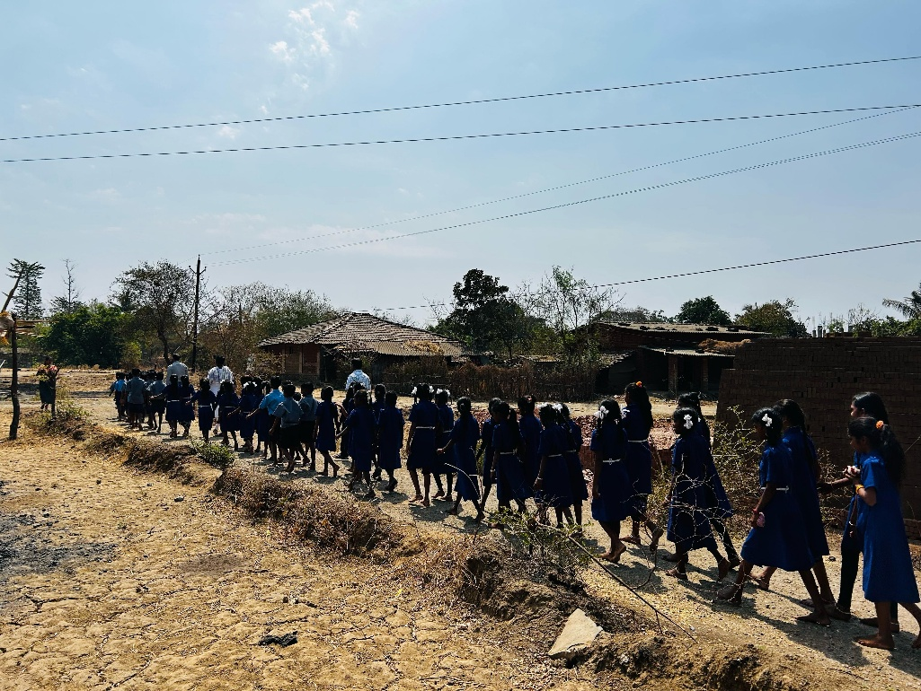
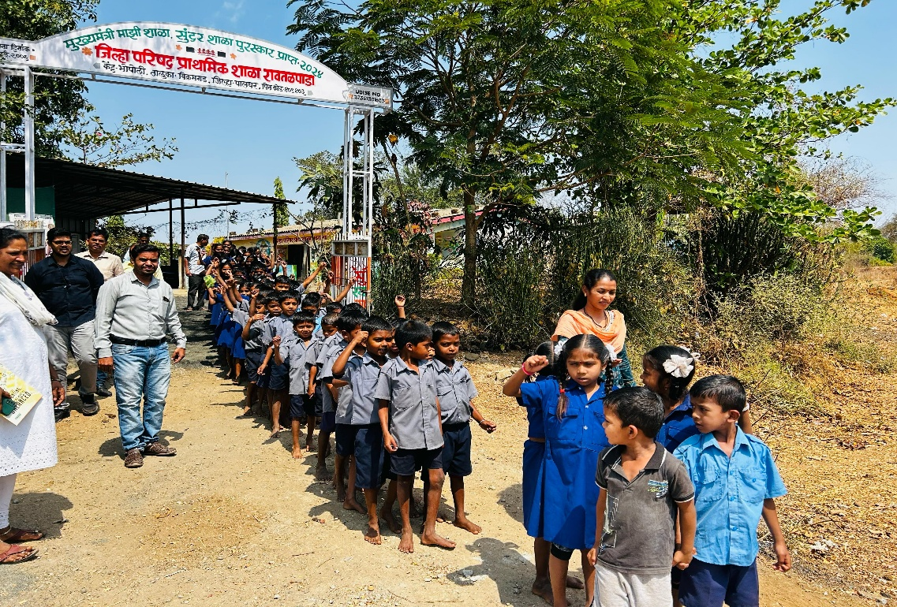
आकांक्षीत तालुका कार्यक्रमांतर्गत जागतिक क्षयरोग दिनानिमत्त विद्यार्थ्याची रॅली व जनजागृती

Slide 15
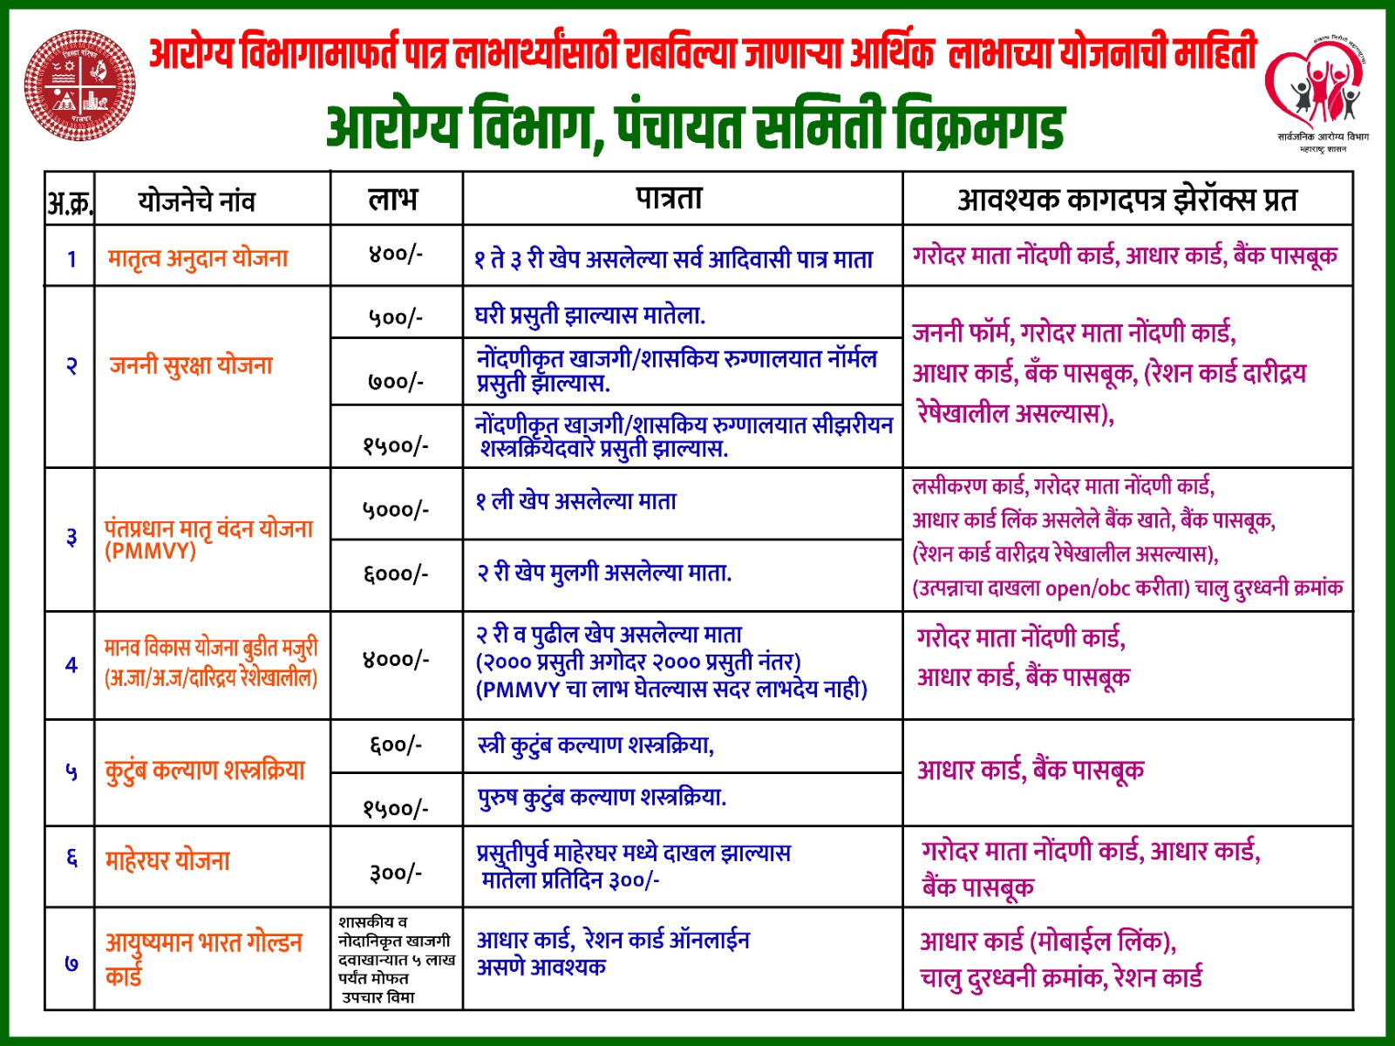

Slide 16
